Slide 1
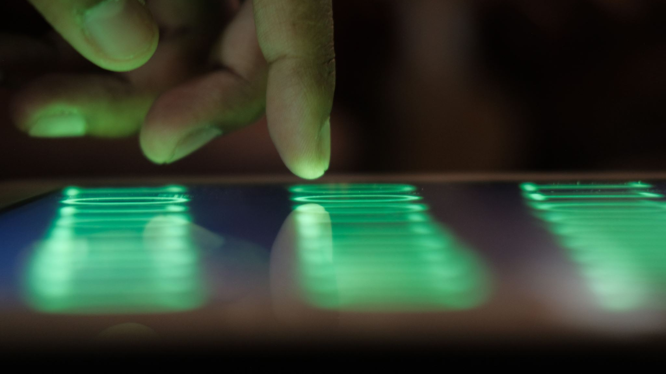
Fortuna Banque (Banque en ligne)
Mise en place d'une application web bancaire

Slide 2
Sommaire
•Equipe
• Contexte
•Technologies utilisées
•Fonctionnalitées
•Perception
• Partie Frontend
• Partie Back-end
•Conclusion
Présentation du site

Slide 3
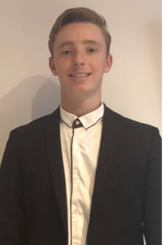


Equipe De Développeurs
Alexis Fredriksen
Paul Le Flem
Christy Bikoyi
Développeur Front
Développeur Full Stack
Développeur Front

Slide 4

Contexte (objectifs)
Cliquez pour ajouter du texte
Création d'une application web dans le cadre de la digitalisation de la banque (Fortuna banque)

Slide 5

Fonctionnalités de l'application Web
•Créer un compte répértorié dans une base de donnée • Consulter son solde bancaire
• Réaliser des virements
•Rechercher des amis
•Consulter l'historique des virements
•Recharger son compte

Slide 6
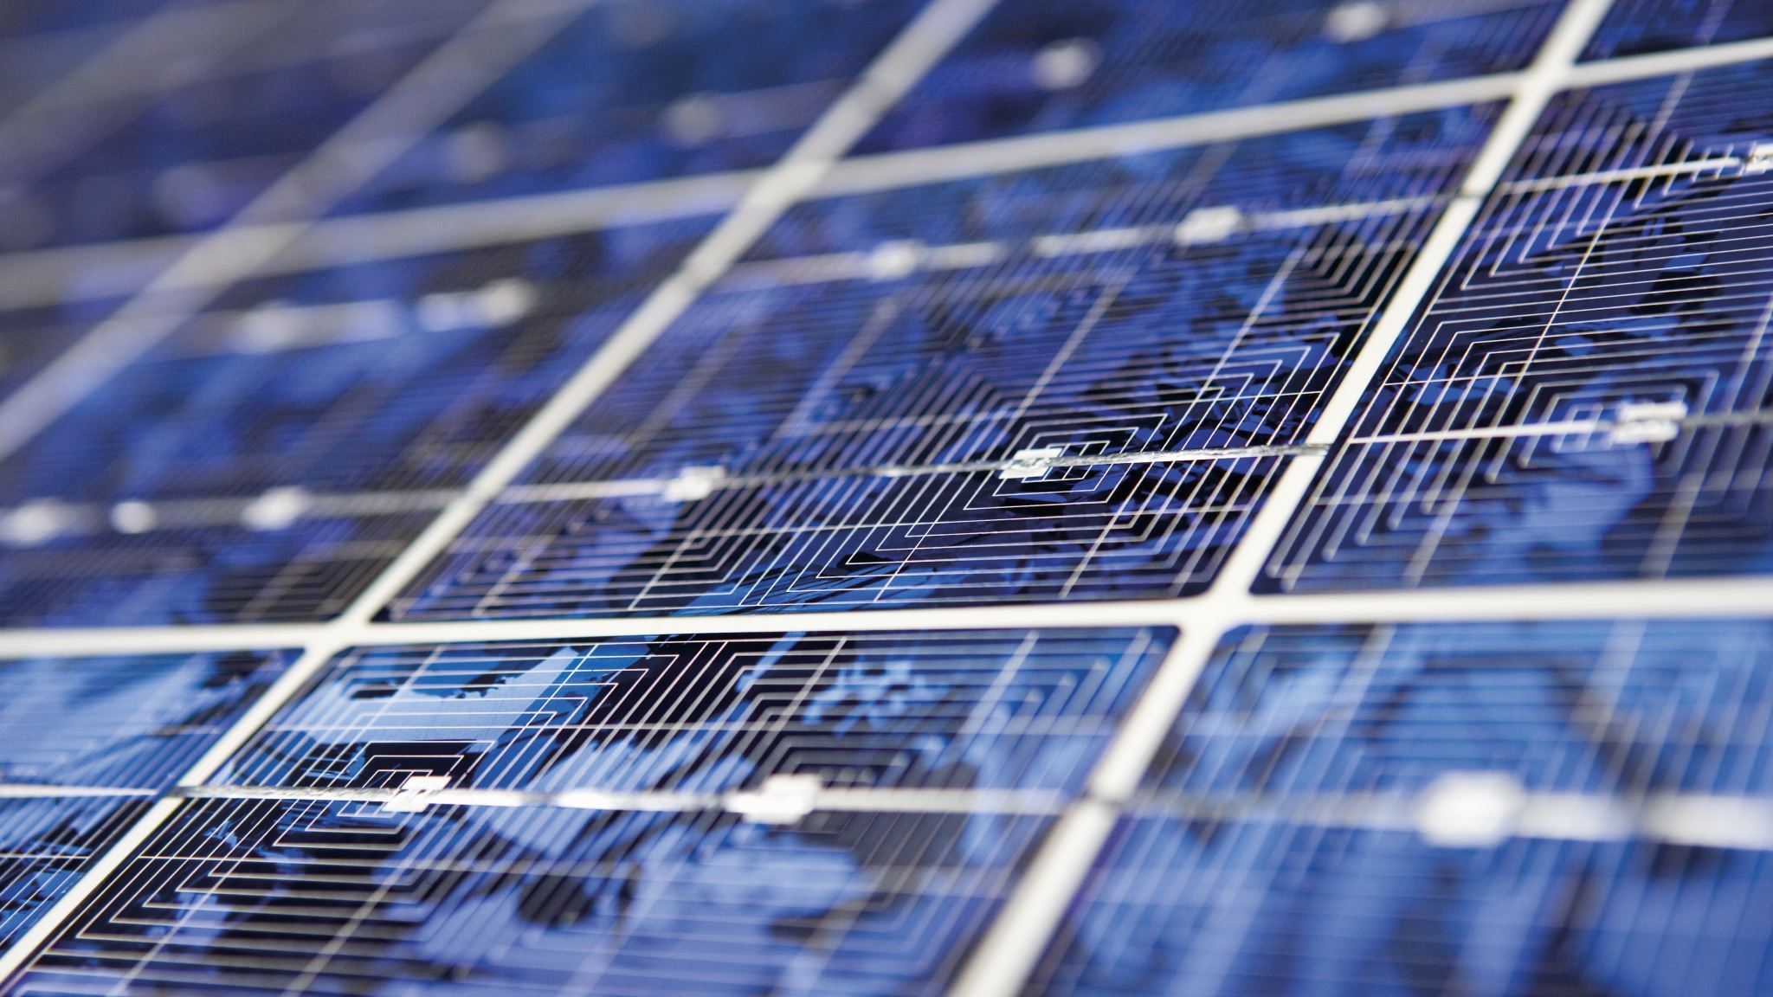








Technologies utilisées
Backend
Frontend

Slide 7

Perspectives
Axes ameliorations
- Emprunt d'argent (prêt)e
Cliquez pour ajouter du texte
- Créations d'un système d'ajout de compte sur un même compte e
- Amélioration de la sécurité (partie backend) chiffrer les données

Slide 8

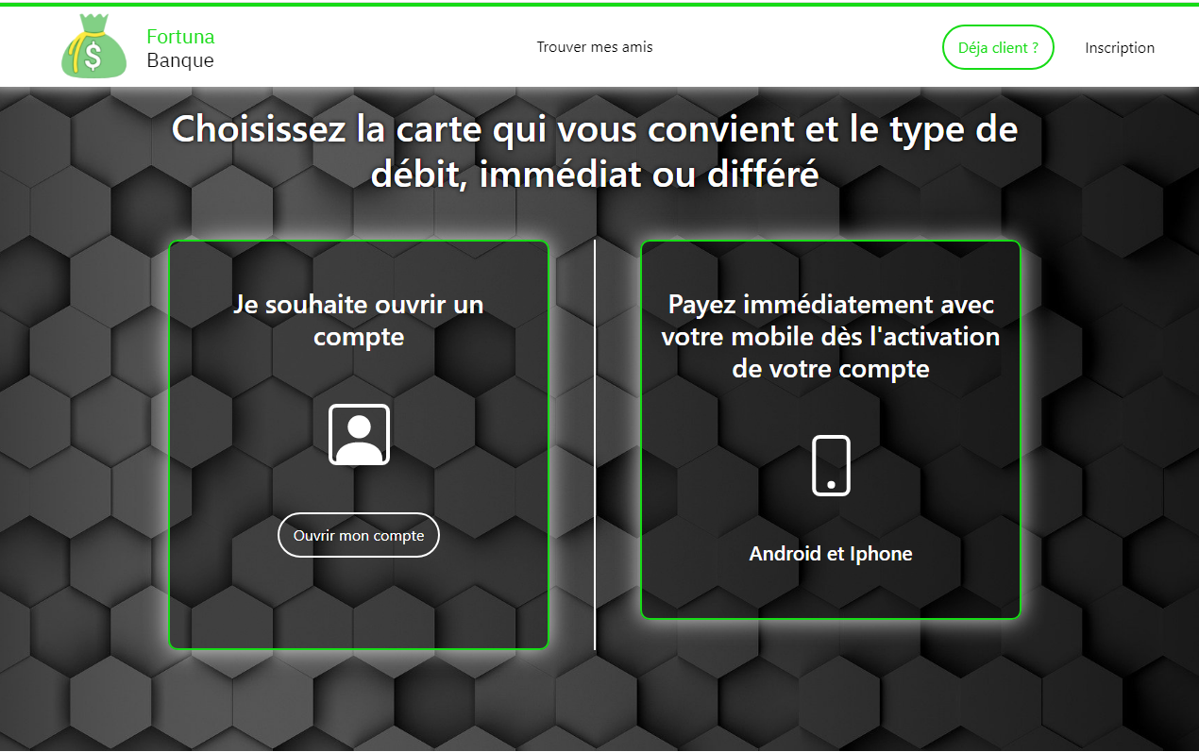
Partie frontend
Couleurs du thème
Inspiration tiré de Boursorama. Couleur basé sur le thème de l'argent, vert comme le billet

Slide 9
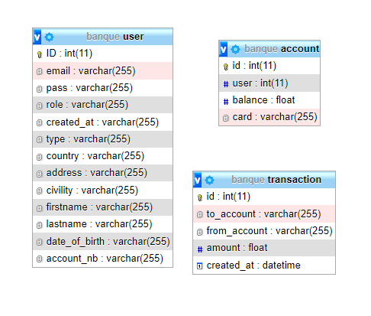

Partie backend

Slide 10
Présentation du site
Nous allons procéder à une démonstration du site web, Fortuna Banque

Slide 11

Conclusion

